Slide 1
基于人脸部位先验的增强

Slide 2
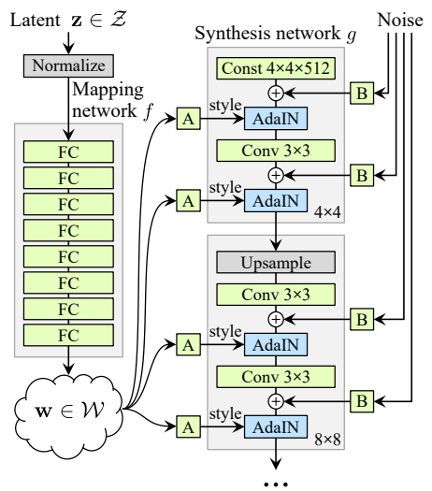
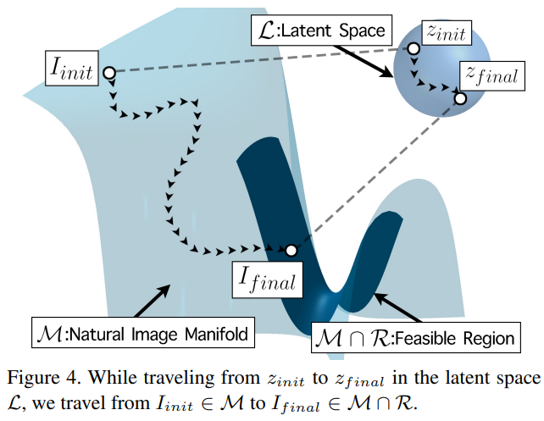
PULSE: Self-Supervised Photo Upsampling via Latent Space Exploration of Generative Models (CVPR20)
StyleGAN: 1024*1024

Slide 3
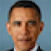

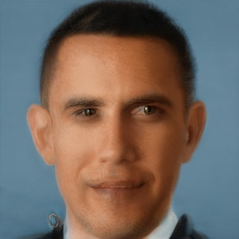


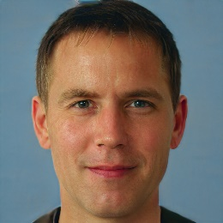
MSE Loss + Sphere Loss
非常鲁棒，一定清晰
Input

Slide 4
高斯分布，球面

Slide 5
基于引导方式的人脸增强

Slide 6
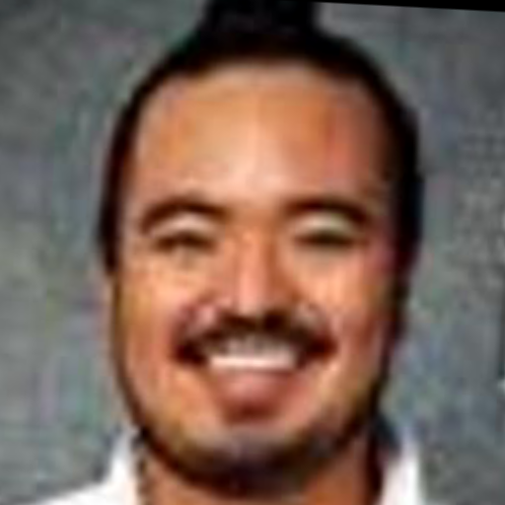
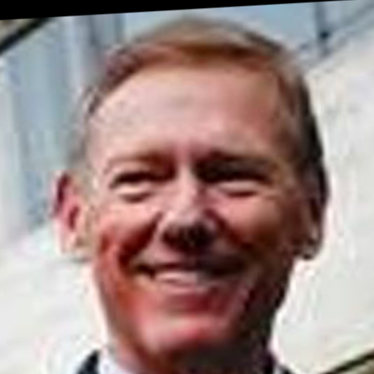
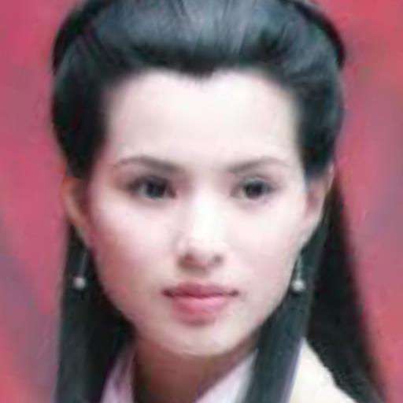
面向的场景：

Slide 7
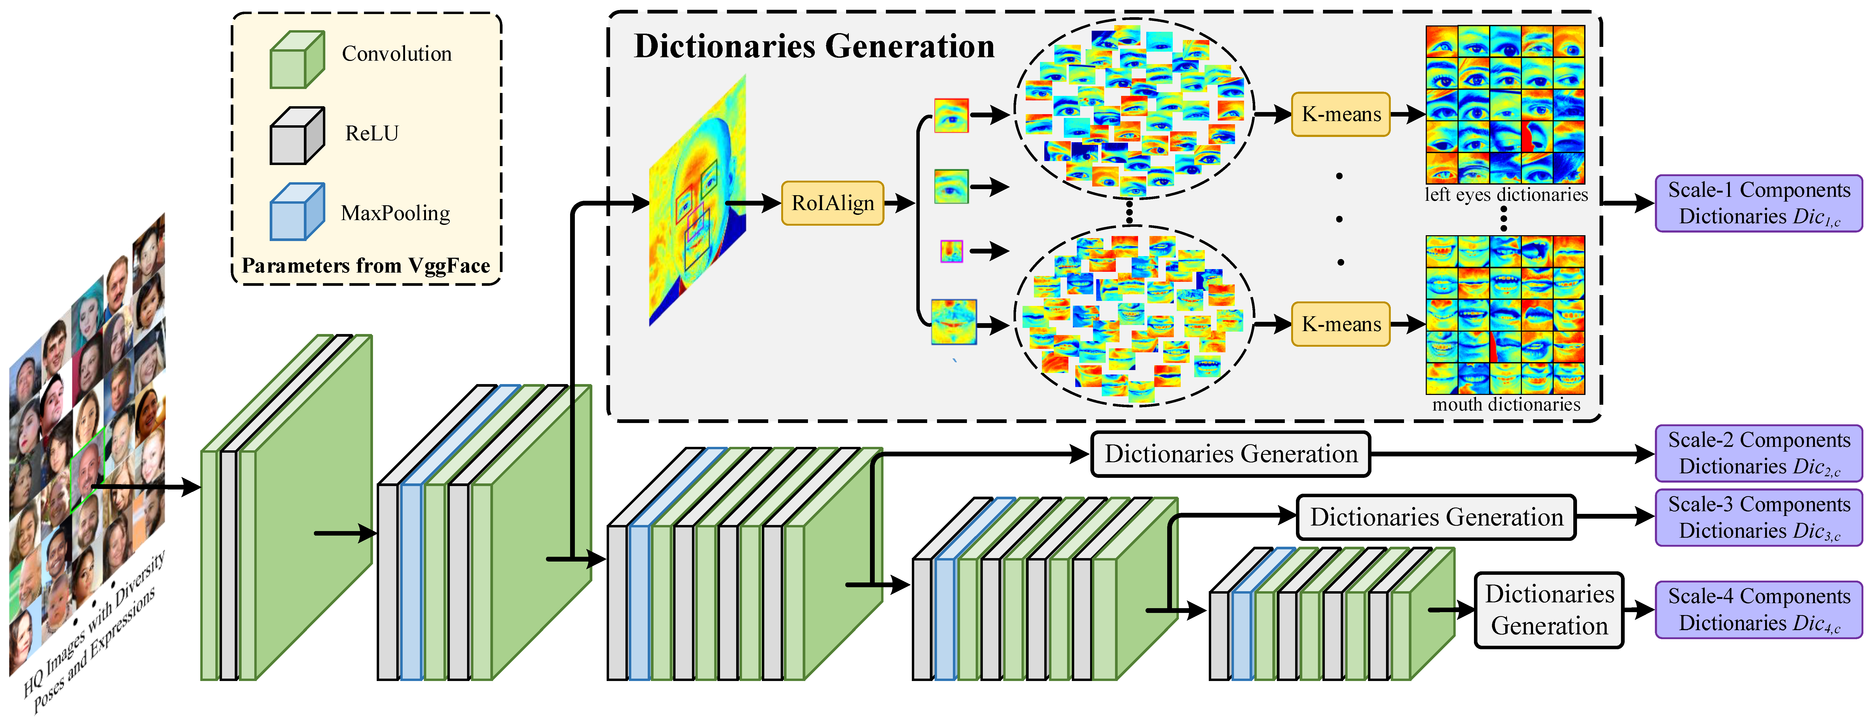
部位字典生成

Slide 8
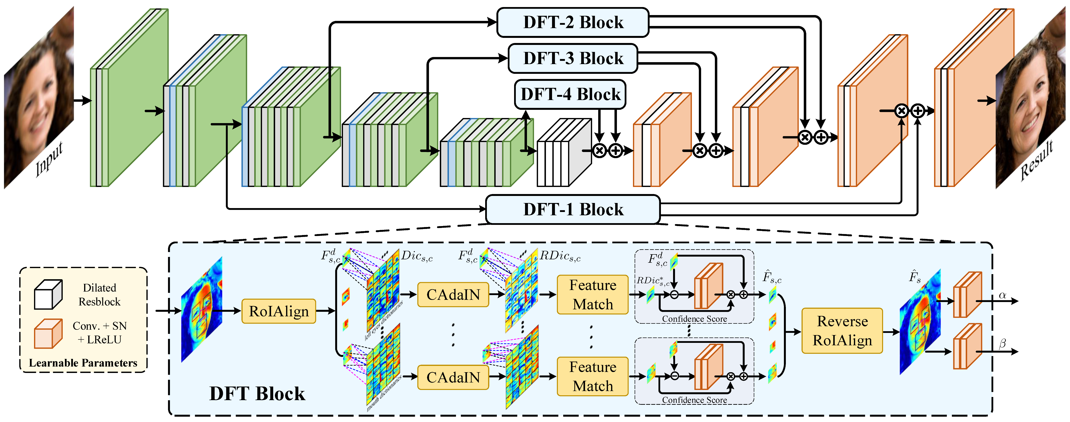
部位字典引导增强

Slide 9
改进方案
Transformer
Learnable General component dictionary
Learnable Identity-belonging component dictionary

